Slide 1
模式识别(Pattern Recognition)
特征提取与选择
秦中元
zyqin@seu.edu.cn

Slide 2
本讲内容
特征提取的必要性
类别可分性测度(Class Separability Criteria)
特征提取—使用K-L变换实现
K-L变换的应用
特征选择

Slide 3
特征提取的必要性
特征选择和提取是构造模式识别系统时的一个重要课题
  在很多实际问题中，往往不容易找到那些最重要的特征，或受客观条件的限制，不能对它们进行有效的测量；
  因此在测量时，由于人们心理上的作用，只要条件许可总希望把特征取得多一些；
  另外，由于客观上的需要，为了突出某些有用信息，抑制无用信息，有意加上一些比值、指数或对数等组合计算特征；
  如果将数目很多的测量值不做分析，全部直接用作分类特征，不但耗时，而且会影响到分类的效果，产生“特征维数灾难”问题。

Slide 4
特征提取的必要性
为了设计出效果好的分类器，通常需要对原始的测量值集合进行分析，经过选择或变换处理，组成有效的识别特征；
在保证一定分类精度的前提下，减少特征维数，即进行“降维”处理，使分类器实现快速、准确和高效的分类。
为达到上述目的，关键是所提供的识别特征应具有很好的可分性，使分类器容易判别。为此，需对特征进行选择。
  应去掉模棱两可、不易判别的特征；
  所提供的特征不要重复，即去掉那些相关性强且没有增加更多分类信息的特征。

Slide 5
特征选择和特征提取的区别
所谓特征选择，就是从n个度量值集合{x₁, x₂,…, x_{n}}中，按某一准则选取出m维（m<n）供分类用的子集，作为降维的分类特征；
所谓特征提取，就是使(x₁, x₂,…, x_{n})通过某种变换，产生m个特征(y₁, y₂,…, y_{m}) (m<n) ，作为新的分类特征（或称为二次特征）；
其目的都是为了在尽可能保留识别信息的前提下，降低特征空间的维数，已达到有效的分类。

Slide 6
例：特征选择与特征提取的区别：对一个条形和圆进行识别。
解：[法1]
① 特征抽取：测量三个结构特征
(a) 周长
(b) 面积
(c)两个互相垂直的内径比
B
A
(c)是具有分类能力的特征，故选(c)，
扔掉(a) 、 (b) 。
② 分析：
—— 特征选择：一般根据物理特征或结构特征进行压缩。

Slide 7




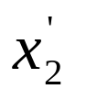








B
[法2]：① 特征抽取：测量
物体向两个坐标轴的投影
值，则A、B各有2个值域区
间。可以看出，两个物体的
投影有重叠，直接使用投影
值无法将两者区分开。
A
A
② 分析：将坐标系按逆时针方向做一旋转变化，或物体按顺时针方向变，并适当平移等。根据物体在 轴上投影的坐标值的正负可区分两个物体。
——特征提取，一般用数学的方法进行压缩。

Slide 8
类别可分性判据
基于几何距离的可分性判据
一般来讲，不同类的模式可以被区分是由于它们所属类别在特征空间中的类域是不同的区域。
显然，区域重叠的部分越小或完全没有重叠，类别的可分性就越好。
因此可以用距离或离差测度（散度）来构造类别的可分性判据。

Slide 9
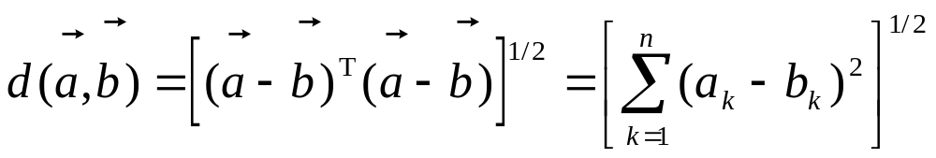
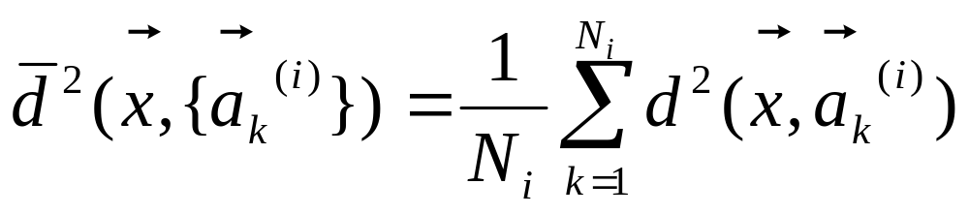
基于几何距离的可分性判据
(一) 点与点的距离
(二) 点到点集的距离
用均方欧氏距离表示

Slide 10
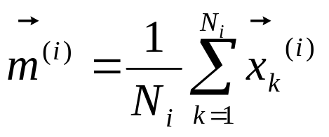

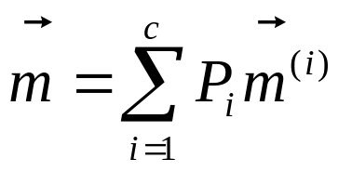

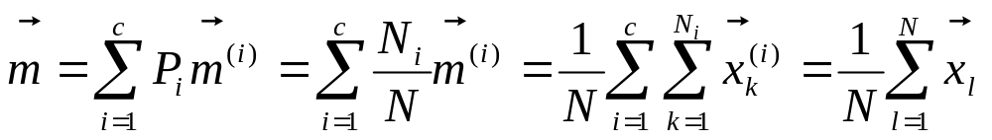
基于几何距离的可分性判据
(三) 类内及总体的均值矢量
类的均值矢量：
各类模式的总体均值矢量
为相应类的先验概率，当用统计量代替先验概率时，总体均值矢量可表示为：

Slide 11
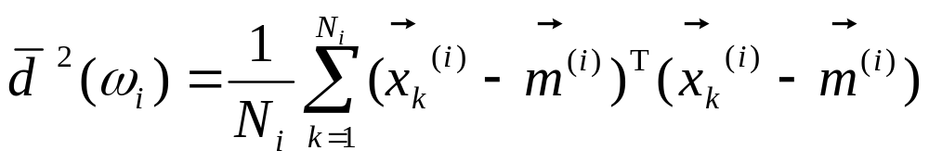
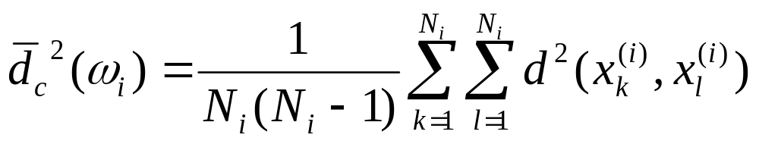
基于几何距离的可分性判据
(四) 类内距离
类内均方欧氏距离
类内均方距离也可定义为：

Slide 12
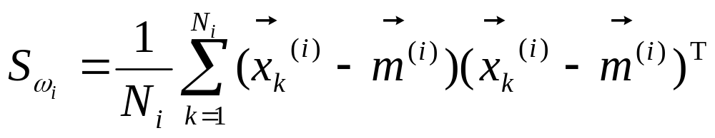
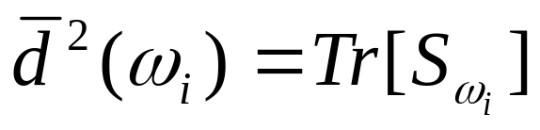
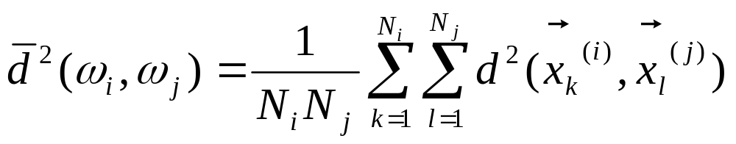
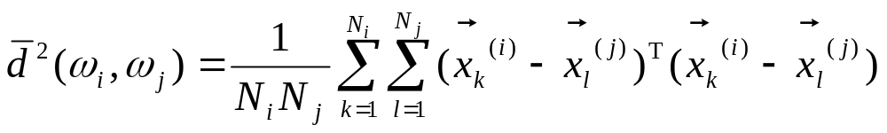
基于几何距离的可分性判据
(五) 类内散布矩阵
显然
(六) 两类之间的距离
Notes:
当只有一类时，类内散布矩阵就是该类的协方差矩阵。

Slide 13
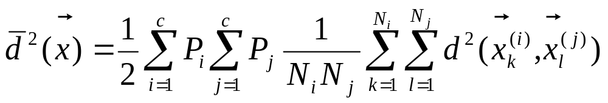
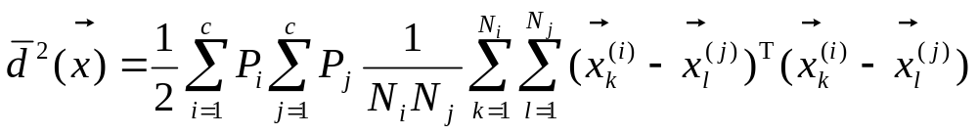
基于几何距离的可分性判据
(七)各类模式之间的总的均方距离
当取欧氏距离时，总的均方距离为

Slide 14
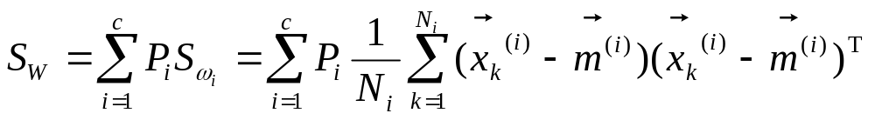
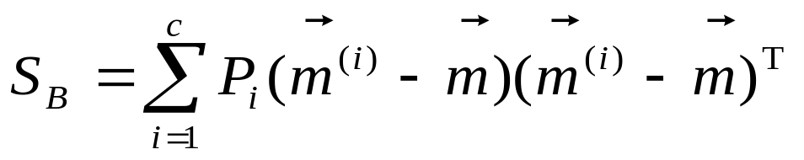
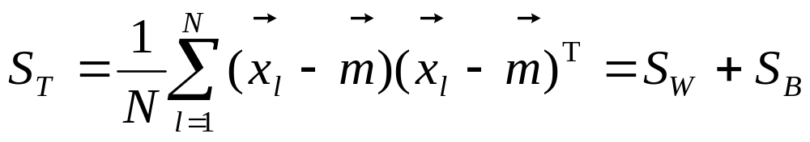
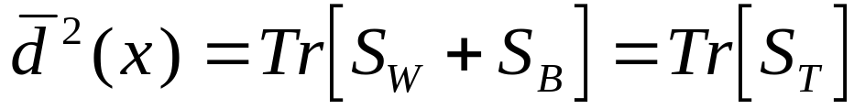
基于几何距离的可分性判据
(八) 多类情况下总的类内、类间及总体散布矩阵
类内散布
类间散布
总体散布
易导出

Slide 15
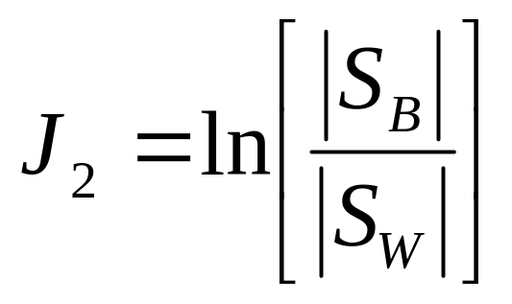
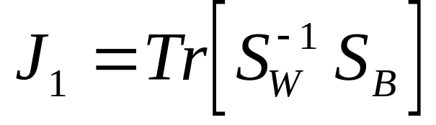
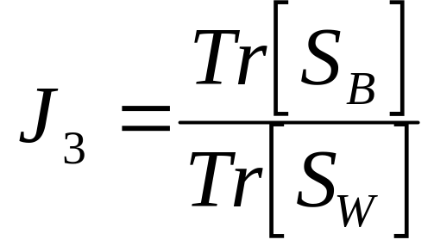
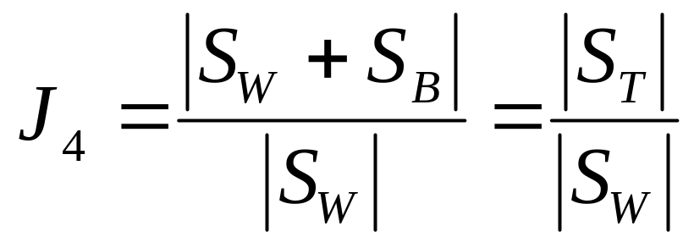
基于几何距离的可分性判据
上述判据都是数字越大越好

Slide 16
离散K-L变换
全称：Karhunen-Loeve变换（卡洛南-洛伊变换）
简单删掉某n-k个特征的做法并不十分理想，因为一般来说，原来的n个数据各自在不同程度上反映了识别对象的某些特征，简单地删去某些特征可能会丢失较多的有用信息。
如果将原来的特征做正交变换，获得的每个数据都是原来n个数据的线性组合，然后从新的数据中选出少数几个，使其尽可能多地反映各类模式之间的差异，而这些特征间又尽可能相互独立，则比单纯的选择方法更灵活、更有效。
K-L变换就是一种适用于任意概率密度函数的正交变换。

Slide 17
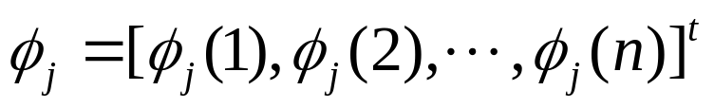
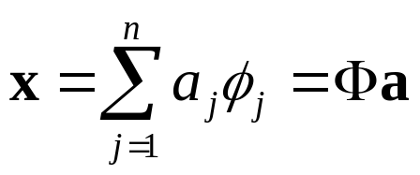

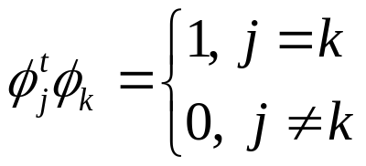

正交变换
对随机变量x(t)=[x(1),x(2),…,x(n)]^{t}做离散正交展开，正交基底为 ，则对每一模式可分别写成：
  其中矩阵
  而且
对各个模式类别，正交基底都是相同的，但其展开系数向量a_{j}则因类别的不同模式分布而异。

Slide 18
利用K-L展开式实现特征选择
原理：从n个正交向量中取出m个组成变换矩阵Φ，即
Φ = (φ₁ φ ₂ … φ _{m})，m<n
此时，Φ是一个n*m维矩阵，x是n维向量，经过Φ^{t}x变换，即得到降维为m的新向量。
问题：如何选取变换矩阵Φ，使得降维后的新向量在最小均方差条件下接近原来的向量x？

Slide 19
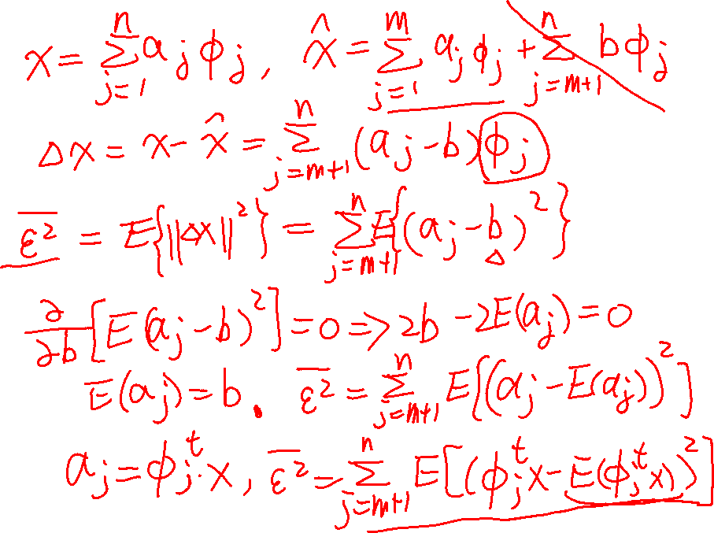

Slide 20
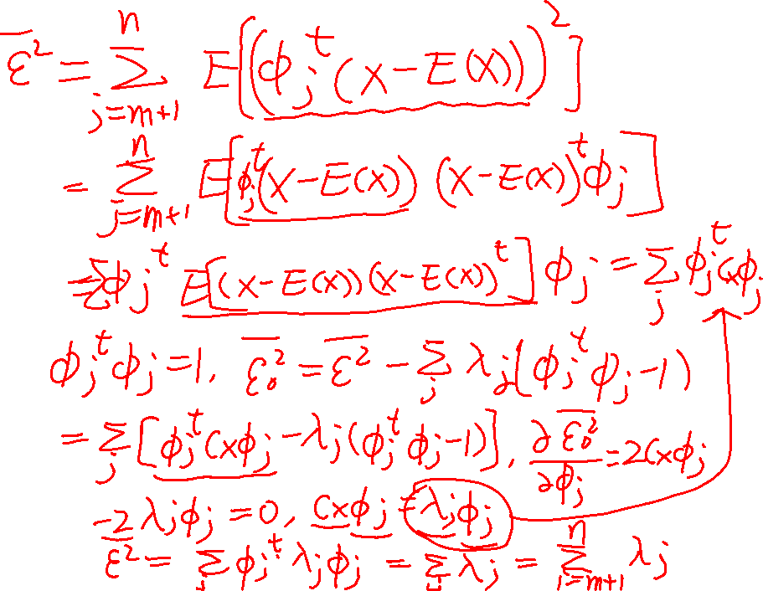

Slide 21
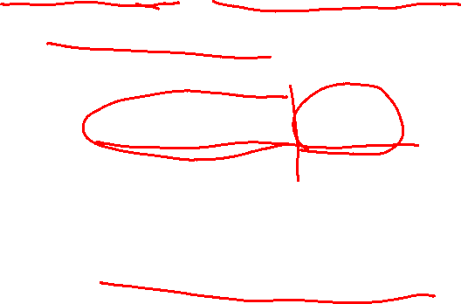
按K-L展开式选择特征
K-L展开式系数a_{j}也就是变换后的特征，用y_{j}表示，写成向量形式：y= Φ^{T}x。此时变换矩阵Φ用m个特征向量组成。
为使误差最小，不采用的特征向量，其对应的特征值应尽可能小。因此，将特征值按大小次序标号，即
  λ₁> λ₂>…> λ_{m}>…> λ_{n}>=0
若首先采用前面的m个特征向量，便可使变换误差最小。此时的变换矩阵为
Φ = (φ₁ φ ₂ … φ _{m})

Slide 22
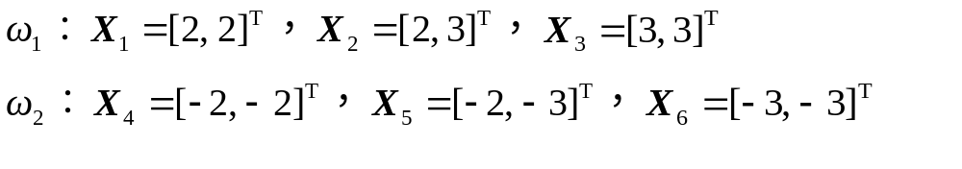
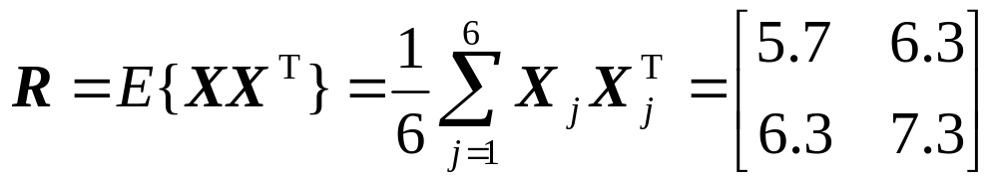


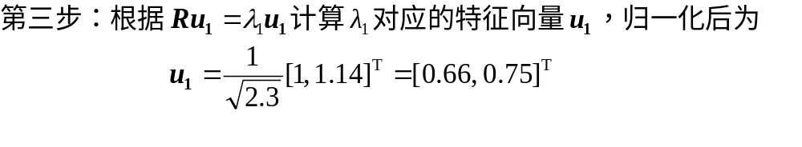
离散K-L变换举例
例5.3 两个模式类的样本分别为
利用自相关矩阵R作K-L变换，把原样本集压缩成一维样本集。
解：第一步：计算总体自相关矩阵R。
第二步：计算R的本征值，并选择较大者。由 得

Slide 23

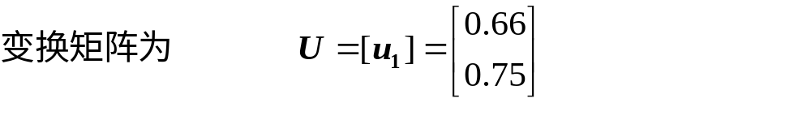
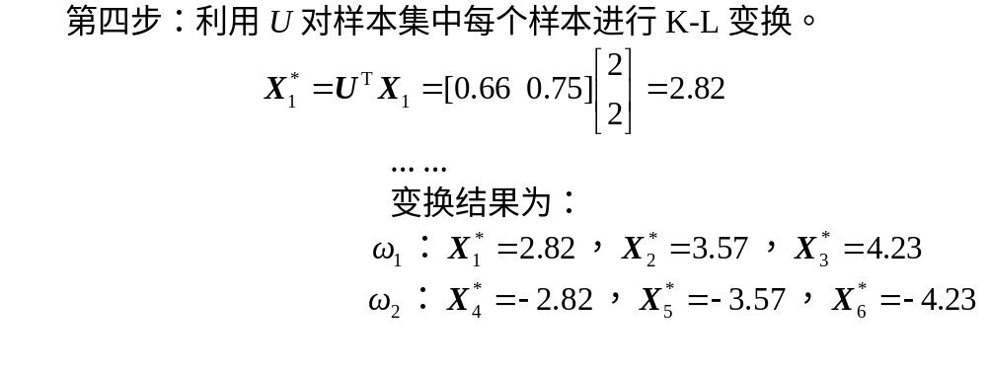
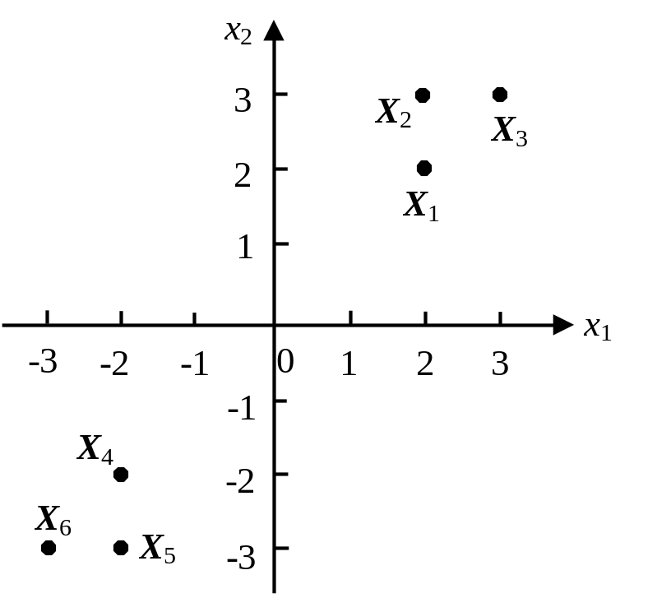
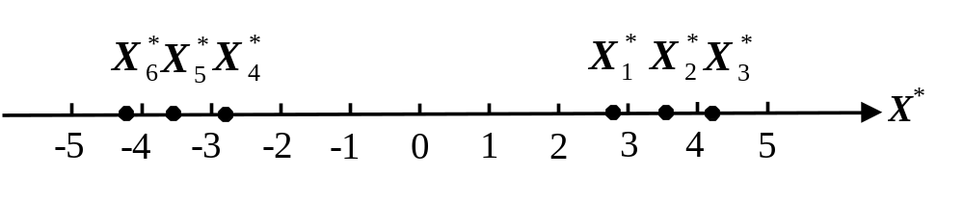

Slide 24
K-L变换的应用
通过屏幕上的图形显示来大致分析高维模式样本的聚类情况。
降维和压缩
  对于一幅M行N列的图像，原始的特征空间维数为M*N。
  如果在K-L变换中只使用30个基，则维数降到30。
  降维可实现数据压缩。30个基(基是不是图像？)加上每幅图像的描述参数。

Slide 25
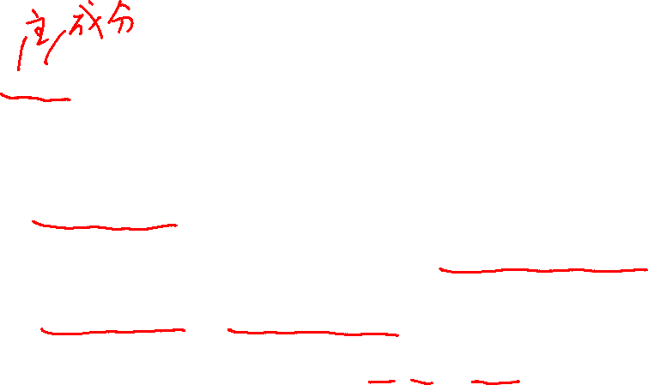
K-L变换的应用
例：PCA在人脸识别中的应用。
在人脸识别中，PCA是一种常用的特征提取方法。 设一幅p×q大小的人脸图像，可以将它看成是一个矩阵(f_{ij})_{p×q}，f_{ij}为图像在该点的灰度。 若将该矩阵按列相连构成一个p×q维向量x=(f₁₁, f₂₁, …, f_{p1}, f₂₁, f₂₂, …, f_{p2}, …, f_{1q}, f_{2q}, …, f_{pq})^{T}。设训练样本集为 X={x₁, x₂, …, x_{N}}, 包含N幅图像。 

Slide 26
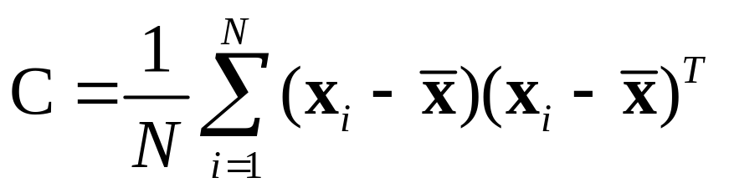
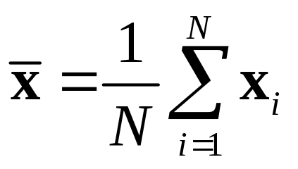
K-L变换的应用
N幅图像的协方差矩阵为：
其中，
求出矩阵C的前m个最大特征值λ₁, λ₂, …, λ_{m}及其对应的正交化、 归一化特征向量φ ₁, φ ₂, …, φ _{m}。 分别将这m个特征向量化为p×q矩阵，得到m幅图像，称为“特征脸”(eigenface)。

Slide 27
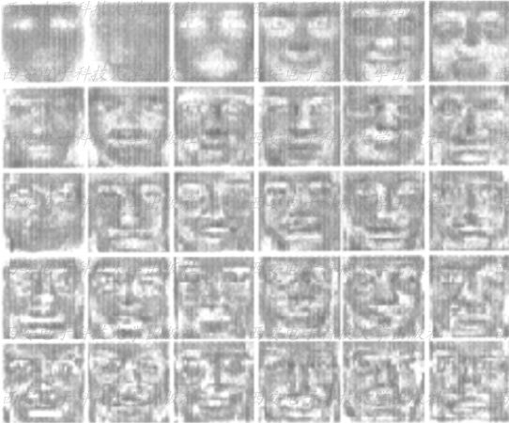
下图显示的是对应前30个最大特征值的特征向量的图像。
“特征脸”图像

Slide 28
将每一幅人脸图像投影到由φ ₁, φ ₂, …, φ _{m}张成的子空间中，对应于该子空间的一个点，该点的坐标系数对应于图像在子空间的位置，可以作为识别人脸的依据。 对于任意待识别样本x，可通过向“特征脸”子空间投影获得系数向量y=(φ ₁, φ ₂, …, φ _{m})^{T}x。

Slide 29
K-L变换的应用
人脸识别
  收集要识别的人脸，组成人脸图像库；
  利用K-L变换确定人脸基图像；
  得到每幅图像的参数向量；
  对待识别的图像，经预处理后，进行K-L变换，得到参数向量；
  将该参数向量与人脸图像库中的参数向量进行比较，最相似的参数向量对应的人脸即为要识别的结果。

Slide 30
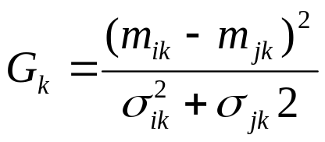
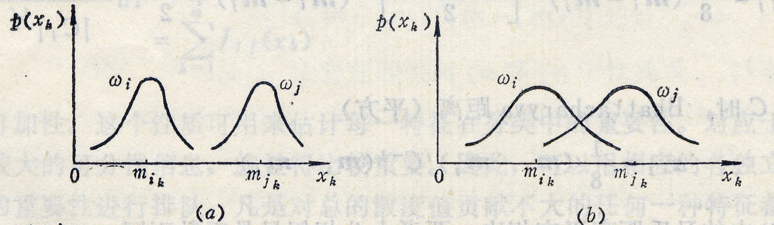
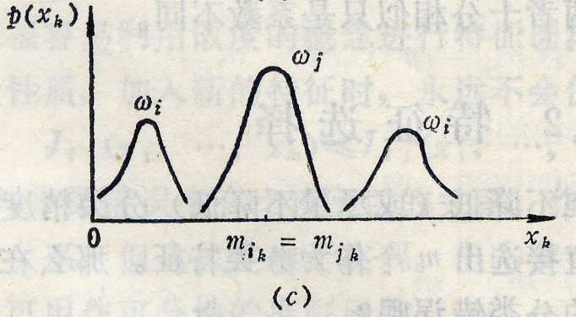
特征选择
所谓特征选择，就是从n个度量值集合{x₁, x₂,…, x_{n}}中，按某一准则选取出供分类用的子集，作为降维（m维，m<n）的分类特征。
穷举法。
独立特征的选择准则
  适用场合：原始特征测量值统计独立，且类概率密度函数近似正态分布
  可分性准则函数为

Slide 31
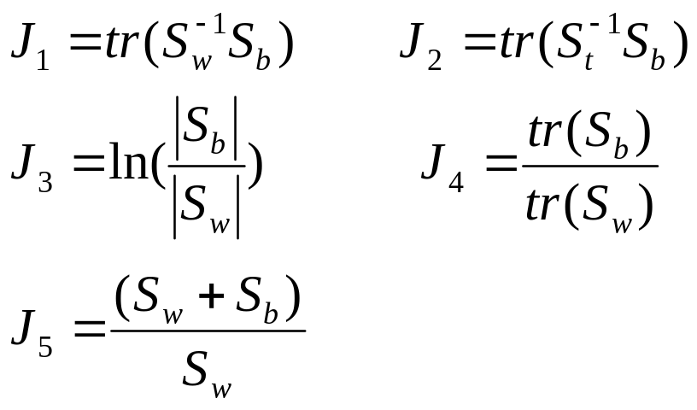
特征选择
一般特征的选择准则
  散布矩阵准则
  散度准则
  Battacharyyaja距离准则
散布矩阵准则
  类内散布矩阵S_{w}，类间散布矩阵S_{b}，总体散布矩阵S_{t}。
  散布矩阵准则的形式

Slide 32
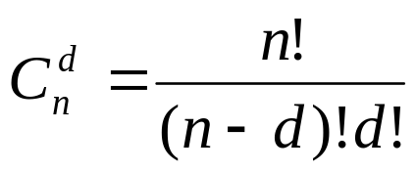
5.5.2 特征选择的方法
从n个特征中挑选d个特征，所有可能的特征子集数为
组合数很大
穷举法：
计算出各种可能特征组合的某个测度值，加以比较，选
择最优特征组。
特点：
可以得到最优特征组；
计算量大，难实现。采取搜索技术可降低计算量。
1．最优搜索算法
分支定界算法：唯一能获得最优结果的搜索方法。
自上而下、具有回溯功能。

Slide 33
1．最优搜索算法
分支定界算法：唯一能获得最优结果的搜索方法。
自上而下、具有回溯功能。
使用条件：
可分性测度 J 对维数单调。
方法：
* 将可能的特征组构成树结构。
待选择的n个原特征为根；
子结点的特征组元素个数逐级下降；
叶结点按照规定的特征数构成特征组合。
* 从最右边的叶结点开始，根据选择的测度回溯搜索。
* 找到最优特征组，结束。

Slide 34
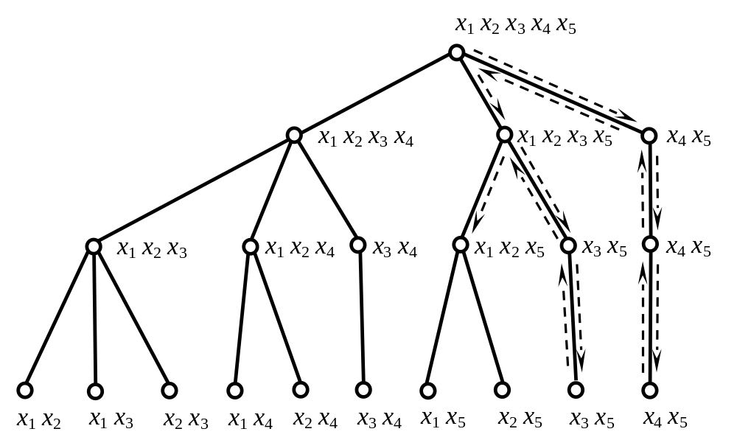
例：从5个特征中选出2个特征作为模式向量。
分支定界算法的计算量仍然太大。
Notes:
1是覆盖了所有可能的组合
2是通过准则函数的单调性减少了计算量

Slide 35
2．次优搜索算法
虽然不能得到最优解，但可减少计算量。
1）单独最优特征组合
计算各特征单独使用时的可分性测度值，然后
对测度值排队，并选择前d个特征构成模式向量。
2）顺序前进法（Sequential Forward Selection，SFS）
每次从未入选的特征中选择一个特征，使得它与
已入选的特征组合在一起时所得的J值最大，
直到特征数增加到要求的数目d为止。
广义顺序前进法（Generalized SFS，GSFS），每次
选择多个特征。

Slide 36
3）顺序后退法（Sequential Backward Selection，SBS）
从全部n个特征每次删除一个特征，删除的特征应该使得仍然保留的特征组合的J值最大。
广义顺序后退法（Generalized SBS，GSBS），每次
选择多个特征。
4）增l减r法（l－r法）：SFS和SBS的组合。
广义的l－r法
其他：模拟退火（Simulated Annealing）算法
Tabu搜索（Tabu Search）算法
遗传算法（Genetic Algorithm）

Slide 37
本讲到此结束，
谢谢大家！

